Slide 1
Використання прийомів мнемотехніки під час вивчення віршів
Підготувала
асистент вчителя
Марганецького ліцею № 10
Пахарчук Ірина Василівна

Slide 2
Для чого потрібна мнемотехніка?
Є чимало дітей (надто — дітей з особливими освітніми потребами), які швидко сприймають, але не надовго запам’ятовують інформацію. Використання мнемотехніки під час навчання дає змогу розвивати асоціативне мислення та пам’ять.

Slide 3
Мнемотехніка (або мнемоніка, з грецької «mnemonikon»
Мнемотехніка мистецтво запам’ятовувати) — це сукупність прийомів та способів, які спрощують запам’ятовування і збільшують обсяг пам’яті.
Це відбувається завдяки утворенню асоціацій, упорядкуванню інформації у вигляді комплексних візуальних образів.

Slide 4
Роль прийомів мнемотехніки
Використання прийомів мнемотехніки розвиває спостережливість і образне мислення:
діти усвідомлено створюють асоціативні зв’язки між об’єктами;
мозок людини найліпше запам’ятовує візуальні образи;
основою психічних процесів є візуальне (образне) мислення, а також зв’язки між об’єктами (текстом, цифрами тощо).

Slide 5
Мнемотехніка допомагає дітям:
керувати процесом запам’ятовування;
удосконалювати своє мовлення;
сприяє розвитку асоціативного й образного мислення, уваги

Slide 6
Як відбувається запам’ятовування?
Найчастіше запам’ятовування відбувається мимоволі, коли якийсь предмет або явище потрапляє в поле зору дитини і зумовлює жваву реакцію. Інформація «обростає» асоціативними зв’язками й закріплюється в пам’яті. Якщо ж дитина намагається вивчити й запам’ятати щось абстрактне, не підкріплене картинкою, асоціацією, — на успіх розраховувати не варто.

Slide 7
Особливості дітей ЗПР
Звичайно, у дітей із ЗПР ці особливості виражені яскравіше, ніж в інших дітей, і сильніше впливають на процеси пізнання та загального розвитку.

Slide 8
Використання прийомів мнемотехніки допомагає педагогам:
розширювати словниковий запас дітей;
розвивати навички словотворення;
закріплювати правильну звуковимову;
сприяти розвитку в дітей — зв’язного, експресивного та імпресивного мовлення;
уміння працювати за зразком, правилами;
слухати дорослого й виконувати його інструкції — це одне зі складних завдань для дітей з особливими освітніми потребами;
уміння самостійно застосовувати мнемотехнічні прийоми.

Slide 9
Прийоми мнемотехніки
мнемо квадрати;
мнемо доріжки;
мнемо таблиці для складання — простих та складних речень описових розповідей, казок тощо.

Slide 10
Порядок ознайомлення з прийомами:
Ознайомлення з мнемо квадратами — зрозумілими зображеннями, які позначають одне слово, словосполучення або просте речення.
Ознайомлення з мнемо доріжками — послідовності мнемо квадратів (зазвичай чотирьох), за допомогою яких можна скласти розповідь із двох-трьох речень.

Slide 11
Порядок ознайомлення з прийомами:
найскладніший прийом — це мнемо таблиці, які складаються із декількох мнемо доріжок. За допомогою мнемо таблиць можна запам’ятати й відтворити доволі довге оповідання, казку, вірш.

Slide 12

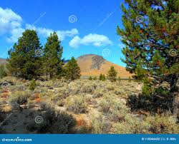
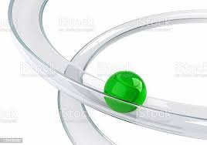
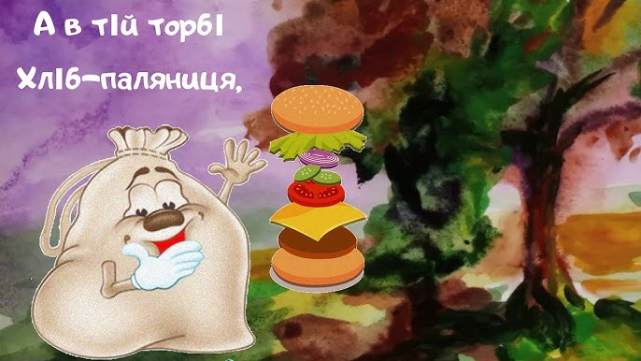
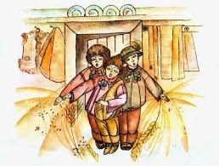
Котилася торба з високого горба.
А в тій торбі хліб, паляниця і всяка пашниця.

Slide 13
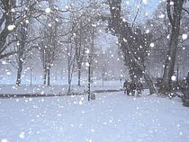
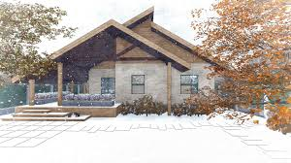
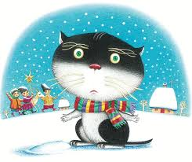
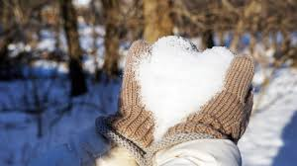
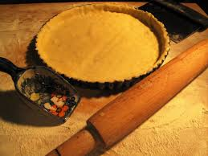
Випав сніг на поріг.
Кіт зліпив собі пиріг.

Slide 14
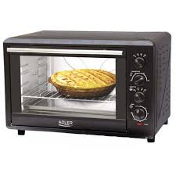
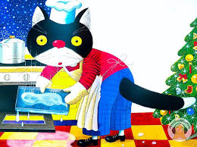
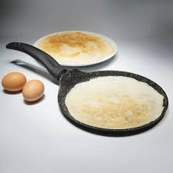
Поки смажив,поки пік, а пиріг водою стік.

Slide 15
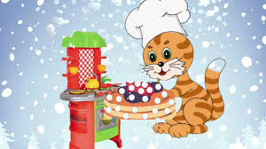
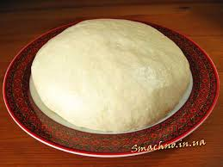
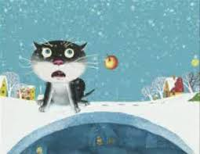
Кіт не знав, що на пиріг
Треба тісто , а не сніг.

Slide 16
Кіт не знав, що на пиріг
Треба тісто , а не сніг.

Slide 17
Значення мнемо таблиць:
Діти швидко запам’ятовують послідовність сюжетних подій, коли бачать мнемо таблицю.
Так їм значно простіше запам’ятовувати вірш.
Використання мнемо таблиць дає змогу зосередити дітей на автоматизації вимови певних звуків у зв’язному мовленні.

Slide 18
Дякую за увагу!
Використані джерела інформації : https://vseosvita.ua/library/vyvchaiemo-virshi-za-dopomohoiu-mnemotekhniky-dopovid-759044.html

